Slide 1
初期小児救急医療に、なぜ、いかにITを 活用しているか？ iPad を利用した診療(療育)業務の効率化
姫路市総合福祉通園センター、 2011.09.08.
阪神北広域こども急病センター理事長
神戸大学名誉教授
兵庫県立こども病院名誉院長
中 村 肇

Slide 2
我が国の医師総数の年次推移
+33,200人/10年
厚生労働省統計情報部「医師・歯科医師・薬剤師調査」より

Slide 3
小児科、産婦人科医師数の年次推移
小児科/内科 △3,736人/10年
小児科単独 +919人/10年
産婦人科 △1,590人/10年
厚生労働省統計情報部「医師・歯科医師・薬剤師調査」より

Slide 4
兵庫県下の小児科医は？
 | 全 国 | 兵庫県 | 神戸市
医師数 人口１０万対 | 218 | 214 | 275
小児科医師数 人口１０万対 | 11.5 | 11.7 | 15.2
小児科医師数の割合 | 5.3％ | 5.5％ | 5.5％
厚生労働省統計情報部「医師・歯科医師・薬剤師調査」（Ｈ18）より

Slide 5
これまで小児医療は、
我が国は、少ない医師数と少ない医療費で、世界最高の医療を国民に提供してきた。
小児科専門医は増加しているが、こどもを診る開業内科医は減少している。
しかし、いまは、
出生数は106万人と減少したが、新生児集中治療を要する患者数が増加 多くの人的資源を要する時代に。
核家族化、少子化による育児不安
小児科専門医受診へのニーズの増大

Slide 6
なぜ、病院小児科の医療が破綻したか？
患者の小児科専門医受診ニーズの増大
時間外患者の５割が小児患者
絶対的小児科医師不足
医が、仁術から算術へ
経済至上主義 自治体病院も経営改善に
こどもの医療は人件費率が高く、効率化が困難
定員枠のしばり
3. リスクの高い小児医療
いつも最高レベルの医療への期待
少人数での過重労働

Slide 7
小児救急医療破綻の背景にあるもの
三次救急 県立こども病院救急センター
二次救急 地域センター病院
一次救急 急病センター
電話相談 ＃8000

Slide 8
病院小児科の崩壊を防ぐには
小児医療の集約化 地域小児医療センター構想
一次、二次、三次の機能分担を明確に！！
二次病院が一次を兼ねることができるか？

Slide 9
二次病院が一次を兼ねることができるか？
時間外診療の98%は、入院不要患者
休日診療では、６名の医師が必要である。（人口５０万）
病院医師だけでは、連休日には対応困難
高額すぎる人件費
無駄な施設、人員配置
小児科および内科の開業医が出務しやすい環境

Slide 10
兵庫県立こども病院紹介

Slide 11
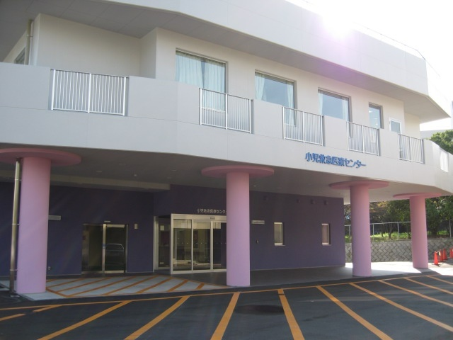
兵庫県立こども病院小児救急医療センター
2007年10月オープン

Slide 12
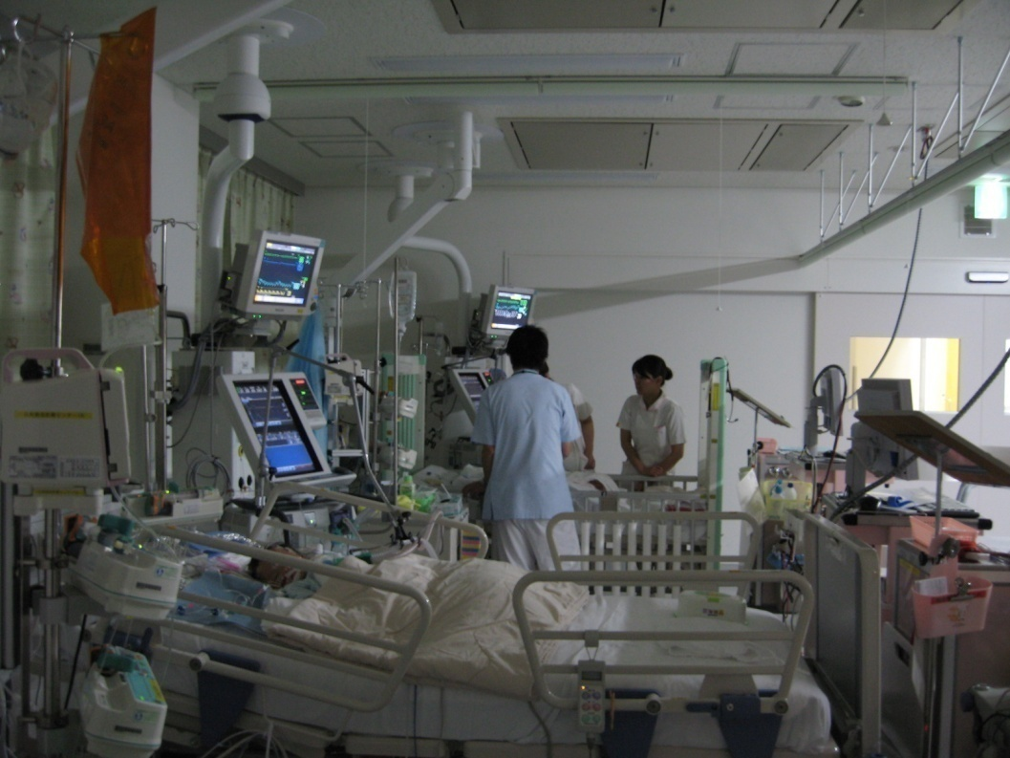
三次小児救急を担う
PICUを整備・充実し、県下全域の救急救命医療に対応
365日、24時間体制で、小児科医・小児外科医などが対応
小児医療機関ネットワークと医療資源の有効利用
二次救急医療施設、後方病院との連携
ＰＩＣＵ (４床)

Slide 13
これからの子どもの急病対策
一次、二次、三次の役割分担を明確に。
阪神北広域こども急病センターを一つのモデルに。
基本的なコンセプトと運営方針

Slide 14
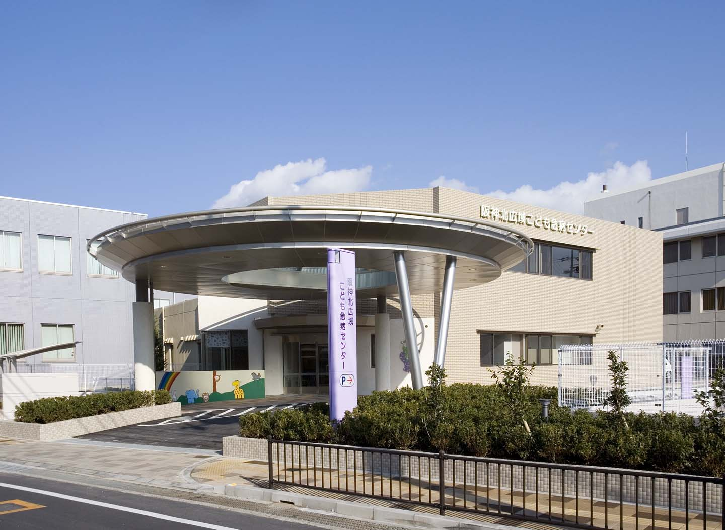
阪神北広域こども急病センター
伊丹市、宝塚市、川西市、猪名川町の3市1町と兵庫県により設立する財団。3市医師会、薬剤師会の協力により運営。
阪神北圏域（人口60万）。夜間・休日３６５日対応。
伊丹市に平成20年4月開院。

Slide 15
阪神北小児急病センターのあり方について
平成19年7月2日
医師確保のために
女性医師・看護師が働きやすい職場 子連れでの当直勤務ができる
若手医師が集まる職場環境
医療の質、指導体制 定期的な研修プログラムの実行、こども病院との連携
IT処理による
医療の質の確保 カルテの電子化で医療内容の評価
地域医療機関との連携
診療の流れ
トリアージ・ナースの活用
診察室での医療クラークの活用
住民のニーズ
これまでの受診動向と住民のニーズ
救急医療に関する住民教育

Slide 16
阪神北広域小児急病センターの診療の流れ
1）来院患者には、トリアージ・ナースが初期対応する。
2）トリアージ後、必要検査をオーダーする。
3）診療情報は、医療の標準化を図るために、電子カルテとする。
（代行入力者を備える。）
4）オーダーリングシステムによる投薬指示。
投薬は、頓服処方を原則とする。
処方メニューの作成。
5）受診患者は、速やかにかかりつけ医に紹介する。
診療情報提供書の発行 ＦＡＸ，Ｅｍａｉｌで。
6）医事会計精算の迅速化。

Slide 17
3市1町の人口と出生数、小児人口
 | 人口 | 小児人口 | 出生数
伊丹市 | 194,335 | 29,938 | 1,934
宝塚市 | 221,828 | 32,069 | 2,065
川西市 | 157,374 | 21,735 | 1,221
猪名川町 | 31,391 | 4,732 | 281
計 | 604,928 | 88,474 | 5,501

Slide 18
二次病院では一次を兼ねることができない
一次患者の医療ニーズは、
生死の心配ではなく、ひどくならないように。
親子の苦痛・不安を解消すため。
病院小児科では、
患者数が多く、常勤医師のみでは対応できない。
もっとコンプライアンス（応形能）の大きい組織で。

Slide 19
阪神北広域こども急病センターの 運営方針として
1. コンビニ型医療の提供
いつでも、だれでも利用できる安心感。
地域住民の安心子育て支援。
2. 隙間 （ニッチ） 医療として
- 患者は日替わり、医療者も日替わり -
いかに、患者と医療者の信頼関係を築くか？
いかに、医療の質を担保するか？

Slide 20
参考：隙間産業を成功させる４つの掟
ネットワークを通じての情報交換
スタッフの意識改革、自らの仕事に誇りを
マルチメディアを通じての情報発信
客のニーズ・評価の活用

Slide 21
ニッチ医療成功のための具体的な対策
看護師による診療支援体制の構築
トリアージ・ナースによる効率的な診療支援
看護師による電話相談への対応
ＩＴ，電子カルテ導入による医療の標準化
3. 地域ネットワークの形成
地域二次病院、地元救急隊との定期的な会合。
トリアージ基準を明確にして、適切な搬送体制
4. 住民への啓発活動
母親教室の開催、ニュースレターの刊行
ＨＰ，マスメディアを通じての情報提供

Slide 22
阪神北広域こども急病センター 診療実績 Ｈ20.4～Ｈ23.7

Slide 23
月間受診者数、H20.4〜H23.7
H20: 25,350件, H21: 33,171件, H22: 27,535件

Slide 24
時間帯別１日平均受診者数 H22年度 27,535件
休日: 203.6件, 土曜: 104.7件, 平日: 32.4件

Slide 25
住所地別年間受診者数 H22年度 27,535件

Slide 26
トリアージ緊急度分類 H22年度 27,535件

Slide 27
トリアージ緊急度分類と後送患者 H22年度 27,535件
0/24
108/22,181
216/4,501
203/805
13/24

Slide 28
受付からトリアージまでの時間（分） H22年度 27,535件
92.8%は、10分以内にトリアージをうけている

Slide 29
「受診をすべきか」の電話相談への対応 H22年度 10,643件/15,786件, 67.4%

Slide 30
トリアージから診察までの時間（分） H22年度 27,535件

Slide 31
時間帯別１日平均電話相談件数 H22年度 15,786件
休日: 92.3件, 土曜: 61.7件, 平日: 25.0件

Slide 32
阪神北広域こども急病センター 年末年始8日間の診療件数
総患者数 | 2,473人
1日平均患者数 | 309人 （252～381）
後送した患者数 | 44人
後送率 | 1.9％
1日平均電話相談件数 | 101件
平成20年度、年間25,350人が受診、1.9％が二次に。

Slide 33
阪神北広域こども急病センター 診療体制
 | 医師 | 看護師 | 薬剤師 | 放射線 技師 | 臨床検査 技師
平 日 | 2 | 4 （繁忙期は5 ） | 2 | 1 | 1
土 曜 | 4 | 7 | 4 | 1 | 1
休 日 | 6 | 11 | 6 | 2 | 2
繁忙期 休日 （12-3月） | 7 | 12 | 7 | 2 | 2
年末年始 （12/29-1/3） | 10 | 14 | 9 | 2 | 3

Slide 34
こども急病センターに関する 親へのアンケート調査
こども急病センターに関するアンケート調査２０11．1-3
３市１町の保健センターの1.6歳時、3歳時健診において、アンケート用紙をあらかじめ配布し、健診時に回収した。
調査対象は、平成22年1月〜3月の受検者1,839名。

Slide 35
Q. 急病センターを利用したことがあるか？
こども急病センターに関するアンケート調査 2011.1-3
ある： H20.1 38% → H22.1 63%
Q. 電話相談を利用したことがあるか？
（知っている人のうち）
ある： H20.1 44% → H22.1 66%

Slide 36
Q. センターを利用して、満足できる医療を受けれたか？
こども急病センターに関するアンケート調査 2011.1-3
Q. 電話相談を利用して、満足できる話を聞けたか？

Slide 37
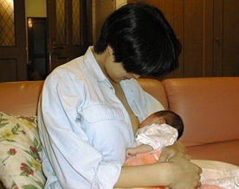
子どもたちが健やかに発育し、
子どもたちが幸せな大人になるために
福祉
保健
教育
医療
研究
政府・行政
NPO・企業
家族の会
地域・コミュニティ

Slide 38
やさしい子育てのために
ささげる心 devote
A mother devoted herself to her children.
母は我が子のために我が身を顧みなかった。
おもいやり sympathy
She is sympathetic to the old.
老人に思いやりがある。同情、共感。
ほほえみ smile
Smile your grief away.
笑って悲しみを忘れてしまいなさい。
ピタウ大司教のことば

Slide 39
みんなでワッショイ！

Slide 40
小児医療の移り変わり
少産少死の時代に
出生数の減少
2.13（’70） 1.54 (‘90) 1.34 (‘07)
乳児死亡率の著しい低下
13.1（’70） 4.6 (‘90) 2.6 (‘07)
子どもの死亡原因のトップは、事故、先天異常
あってはならない予期せぬ死。
説明できない死は、医療ミス？
運命では片付けられない。
過剰診療、リスクを避ける医療に。

Slide 41
人口千人当たり診療医師数
保健医療支出のGDPに占める割合
日本
２１位
日本
26位
資料 OECD［Health Data 2008], 加盟30か国中

Slide 42
ＯＥＣＤ諸外国の医師数と乳児死亡率（出生千対）
乳児死亡率
29.0
◆
21.0
◆
日本
人口千人当たりの医師数
厚生労働省統計情報部「平成１９年度厚生統計要覧」より

Slide 43
ＯＥＣＤ諸外国の保健医療支出のGDPに占める割合 と乳児死亡率（出生千対）
乳児死亡率
29.0
◆
◆
21.0
アメリカ
日本
保健医療支出のGDPに占める割合
厚生労働省統計情報部「平成１９年度厚生統計要覧」より

Slide 44
我が国における出生数の年次推移
赤字は乳児死亡率（出生千対）
千人
268万
76.7
209万
11.3
106万
3.0

Slide 45
諸外国の合計特殊出生率の推移
1.26
国立社会保障・人口問題研究所「人工資料統計集2008」

Slide 46
出生率、乳児死亡率、新生児死亡率と国民所得
医療の再評価
退院後ケア
基礎的研究の時代
医療技術の普及
地域化
300万円
200万円

Slide 47
低出生体重児（2,500ｇ未満）の割合

Slide 48
1000g 未満児の出生数
500～1000g 出生児の
生存率の推移

Slide 49
センター入院患者629例の内訳 2006
兵庫県立こども病院小児救急医療センター、2006

Slide 50
疾患の特徴
 | 例数 | 主な疾患
交通外傷 | 23例 | 多発外傷 13例
熱傷 | 22例 | 入院11例、 外来11例
溺水 | 6例 | 風呂３例、海２例、池１例
被虐待児疑い | 3例 | CPA１例、熱傷１例、四肢骨折１例
腫瘍性疾患 | 15例 | 脳腫瘍9例、卵巣腫瘍3例、腎腫瘍3例
兵庫県立こども病院小児救急医療センター、2006

Slide 51
平成17年の年齢別死因順位
対人口10万
 | 1位 | 2位 | 3位
0歳 | 先天奇形 96.5 | 呼吸障害 39.0 | 乳児突然死症候群 16.4
1～4歳 | 不慮の事故 5.2 | 先天奇形 4.1 | 悪性新生物 2.2
5～9歳 | 不慮の事故 3.9 | 悪性新生物 2.0 | 先天奇形 0.7
10～14歳 | 不慮の事故 2.5 | 悪性新生物 1.8 | 心疾患 0.7
15～19歳 | 不慮の事故 9.4 | 自殺 7.8 | 悪性新生物 2.5
幼児以後の死亡原因のトップは「不慮の事故」

Slide 52
年齢階層別事故による年間死亡数 2006
1.6 5.2 3.9 2.5 9.4 対人口10万

Slide 53
